Slide 1
叉车操作资质
资质/等级 | 技能培训课结业生 | 特殊培训结业生 | 注意事项
最大负载1吨及以上 | ○ | - | 不包括在公共道路上驾驶叉车
最大负载1吨以下 | ○ | ○

Slide 2
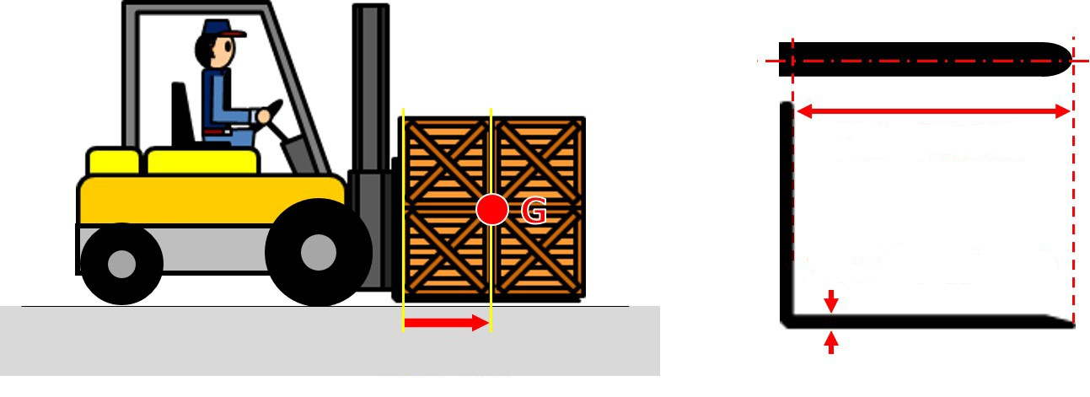
载荷中心和货叉长度
货叉长度
最大货叉厚度
载荷中心距

Slide 3
标准载荷中心距
标准载荷中心距D
额定载荷Q
^{a)}:包括1220和1250的距离。

Slide 4
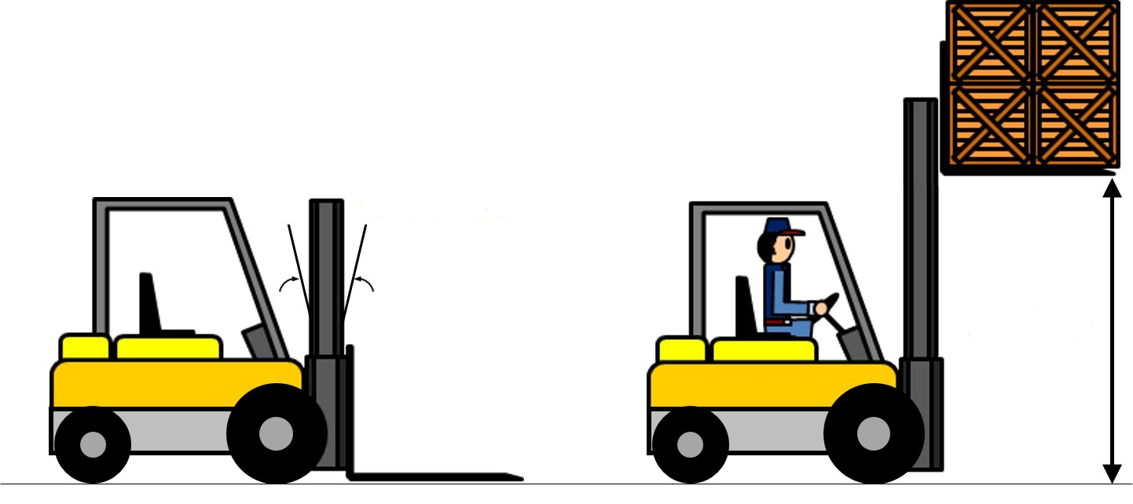
门架倾角和最大提升高度
门架倾角
最大起升高度

Slide 5
最大载荷和容许载荷
标准载荷中心上可承载的容许载荷称为“最大载荷”。
（特定载荷）
载荷曲线上的载荷称为“容许载荷”。
载荷
标准载荷中心距
（载荷中心）

Slide 6
负载、性能和状态相关术语
3000和4000mm门架的最大提升高度
4500mm门架的最大提升高度
5000mm门架的最大提升高度
容许载荷（kg）
载荷中心距（mm）

Slide 7
柴油机和汽油机的比较
 | 柴油发动机 | 汽油发动机
燃料类型 | 柴油（燃油） | 汽油
点火或照明 | 由压缩空气的热量点燃 | 由电火花点燃
单位输出质量 | 重 | 轻
单位输出成本 | 高 | 低
热效率 | 好(30-40%) | 差(20-26%)
运行成本 | 低 | 高
防火性 | 高 | 低
噪音/振动 | 高 | 低
冬季启动 | 略差 | 好

Slide 8
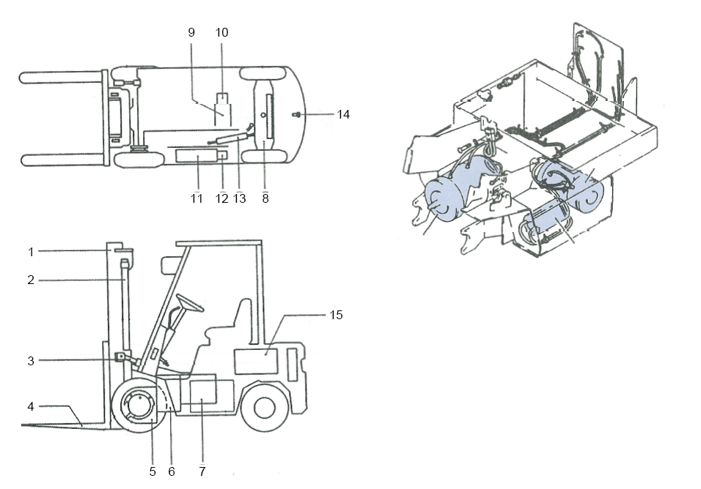
电池驱动反平衡叉车的部件
泵电动机
驱动电动机
动力转向电动机
1 | 门架 | 9 | 装卸用电动机
2 | 起升缸 | 10 | 装卸用液压泵
3 | 倾斜缸 | 11 | 转向用电动机
4 | 货叉 | 12 | 转向用液压泵
5 | 差速器 | 13 | 转向用液压缸
6 | 减速齿轮 | 14 | 配重
7 | 行进用电动机 | 15 | 电池
8 | 后轴

Slide 9
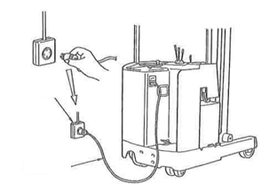
用车载充电器充电
功率
充电线

Slide 10
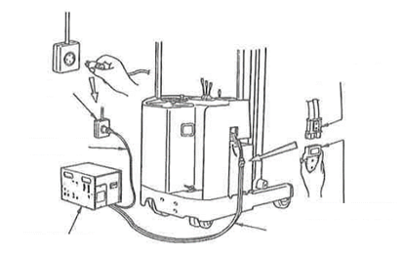
用固定式充电器充电
蓄电池插头
功率
充电线
输出线插头
固定式充电器
输出线

Slide 11
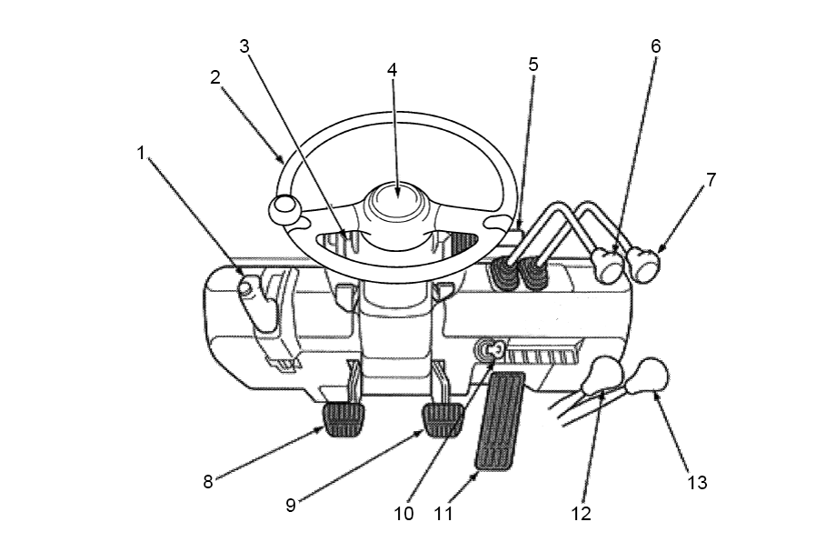
离合器车
1 | 驻车制动杆
2 | 方向盘
3 | 组合仪表
4 | 喇叭开关
5 | 方向指示灯/照明开关
6 | 提升杆
7 | 倾斜杆
8 | 离合器踏板
9 | 制动踏板
10 | 启动开关
11 | 油门踏板
12 | 高速/低速杆
13 | 前进/后退杆

Slide 12
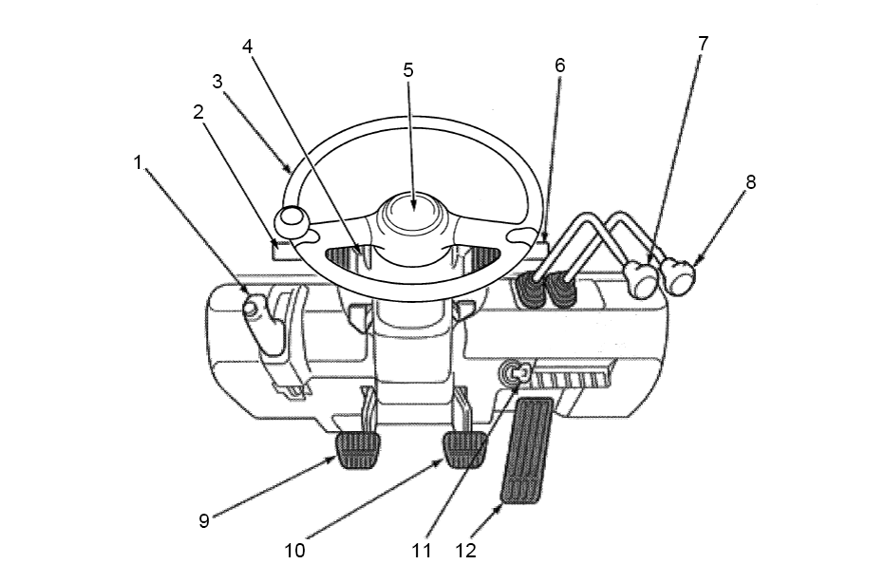
变矩式叉车
1 | 驻车制动杆
2 | 前进/后退杆
3 | 方向盘
4 | 组合仪表
5 | 喇叭开关
6 | 方向指示灯/照明开关
7 | 提升杆
8 | 倾斜杆
9 | 微动踏板
10 | 制动踏板
11 | 启动开关
12 | 油门踏板

Slide 13
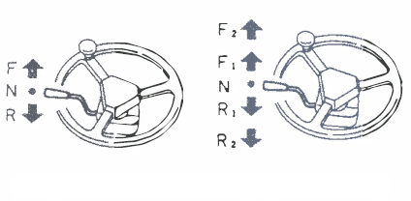
变矩式叉车 加速/减速操作
[1档变矩式叉车]
[2档变矩式叉车]

Slide 14
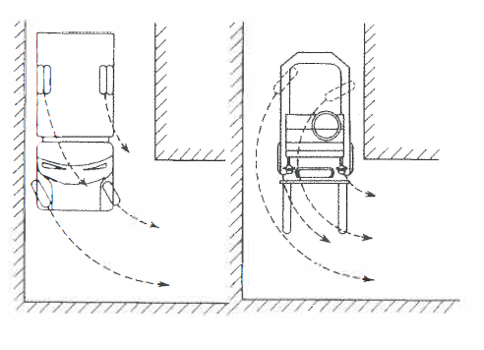
转弯差异
普通汽车
叉车

Slide 15
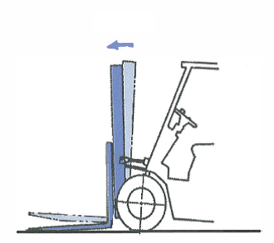
将门架前倾
前倾

Slide 16
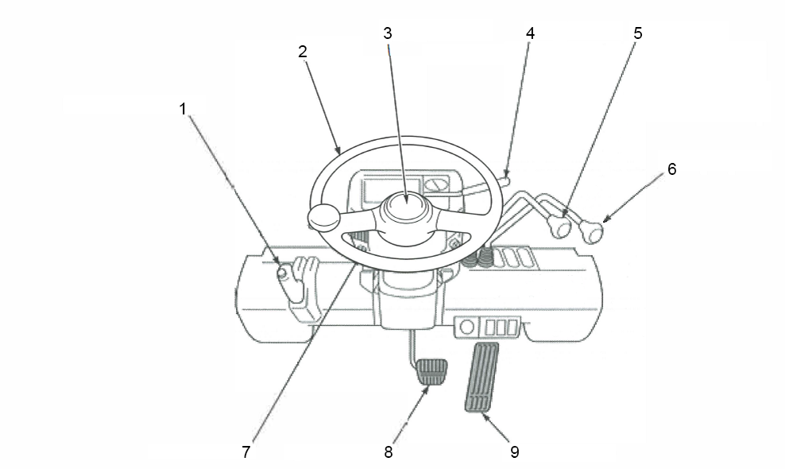
电池驱动反平衡叉车的操作员座椅
1 | 驻车制动杆
2 | 方向盘
3 | 喇叭开关显示屏
4 | 前进/后退杆
5 | 提升杆
6 | 倾斜杆
7 | 照明开关
8 | 制动踏板
9 | 油门踏板

Slide 17
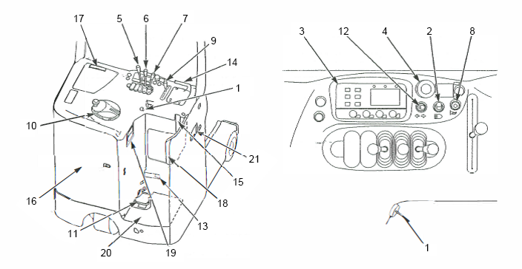
前移式叉车驾驶员位置
1 | 启动开关
2 | 照明开关
3 | 仪表面板（电池容量显示器、小时表、故障代码显示器、调节模式显示器）
4 | 紧急停电按钮
5 | 提升杆
6 | 倾斜杆
7 | 前移杆
8 | 喇叭
9 | 加速杆
10 | 方向盘
11 | 制动踏板
12 | 转向灯开关
13 | 电池锁踏板
14 | 扶手
15 | 液压液位计
16 | 后门
17 | 记事夹
18 | 后档板
19 | 充电面板
20 | 底板（联锁板）
21 | 蓄电池插头

Slide 18
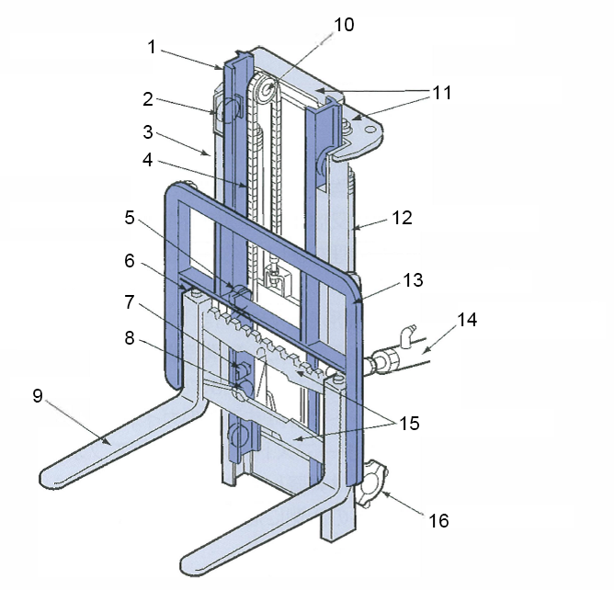
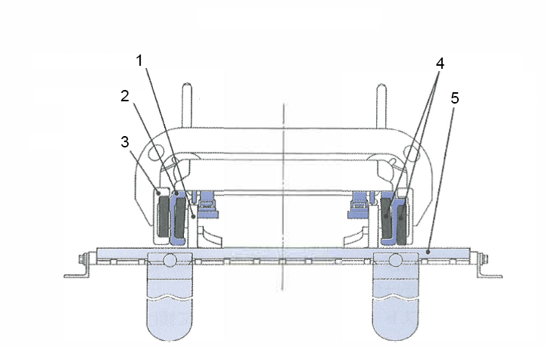
装卸设备部件名称
1 | 内门架
2 | 起升辊
3 | 外门架
4 | 起升链
5 | 起升辊
6 | 叉挡
7 | 侧辊
8 | 起升辊
9 | 货叉
10 | 链轮
11 | 横梁
12 | 起升缸
13 | 挡板
14 | 倾斜缸
15 | 指挡
16 | 门架支撑
从叉车上方
1 | 升降支架
2 | 内门架
3 | 外门架
4 | 起升辊
5 | 指挡

Slide 19
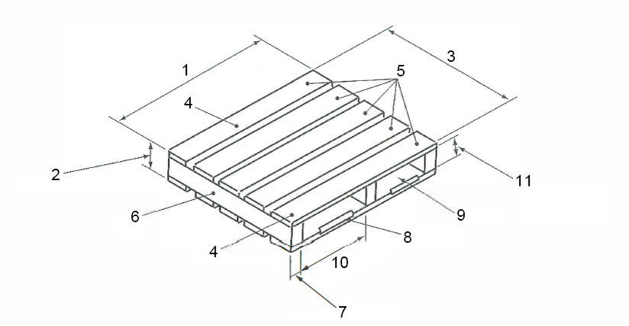
平板托盘部件名称
1 | 托盘宽度
2 | 托盘高度
3 | 托盘长度
4 | 护角
5 | 面板
6 | 纵梁
7 | 纵梁宽度
8 | 倒棱
9 | 插入开口
10 | 插入开口宽度
11 | 插入开口高度（纵梁宽度）

Slide 20
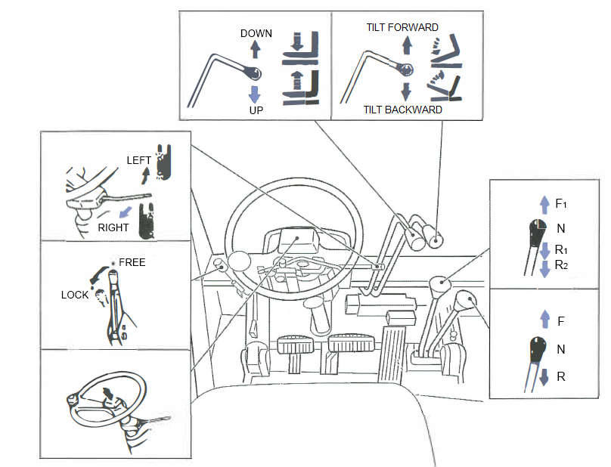
杆操作（Ex.）
提升杆
倾斜杆
转向灯开关
变速杆
驻车制动杆
前进/后退杆
喇叭按钮

Slide 21
禁止乘人

Slide 22
禁止负载升高后行驶

Slide 23
定期自检

Slide 24
疲劳和饮酒后操作

Slide 25
工作时穿着适当的安全服
安全帽
帽带
防护鞋

Slide 26
初始检查
等到初始检查完成！

Slide 27
上车/下车

Slide 28
行驶时放低货叉

Slide 29
前进上坡和倒退下坡

Slide 30
立即修复问题

Slide 31
请勿承载过大载荷

Slide 32
切勿站在货叉下

Slide 33
切勿用货叉举起人

Slide 34
切勿在货叉上悬挂物品

Slide 35
请在通风良好的地方充电

Slide 36
充电时打开蓄电池盖

Slide 37
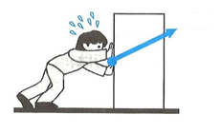
力的三要素
大小
方向
作用点

Slide 38
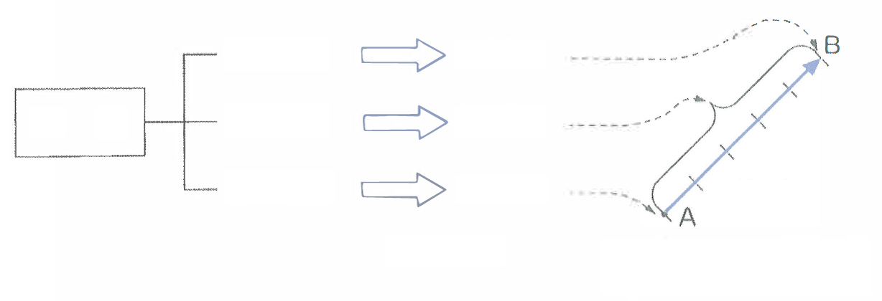
矢量
方向
箭头的方向
力
大小
箭头的长度
力的作用线
作用点
箭头的底部
力的三要素
矢量
（Ex.1N=1cm）

Slide 39
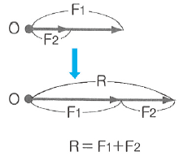
两种力的合成

Slide 40
平行四边形定则

Slide 41
力的分解（1）
分力Fa
合力（R）
（F的反作用力）
分力Fb

Slide 42
力的分解（2）

Slide 43
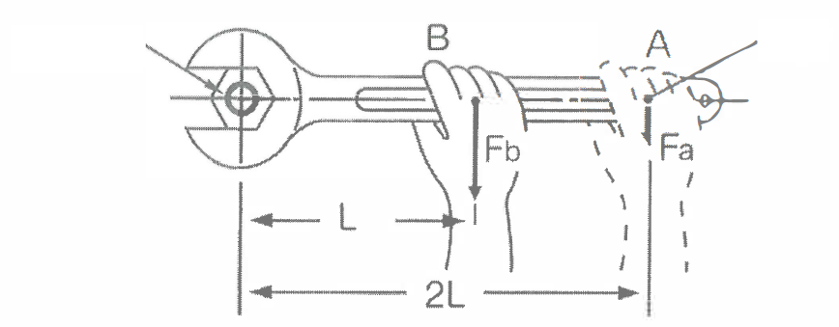
拧紧力和力矩
旋转轴O
着力点

Slide 44
单点力平衡
作用点
质量

Slide 45
单点力平衡
质量

Slide 46
平行力平衡

Slide 47
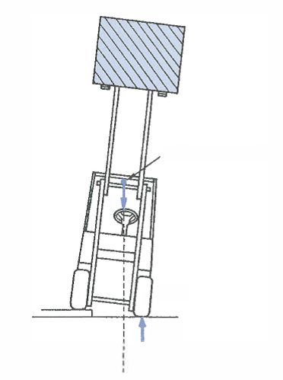
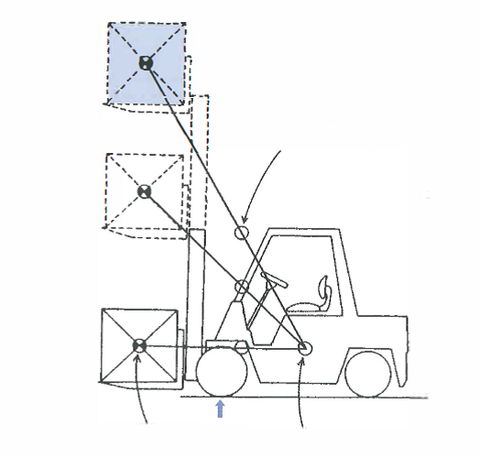
整体重心的运动
在不平坦路面倾翻的危险
整体重心(G)
整体重心(G)
前轮
载荷重心(G1)
支点
车身重心(G2)
支点

Slide 48
叉车的COG位置
当COG不平衡时
加速度
急转
前轮
车架
后轮
后轴
中心销
当COG位于G2时，车辆是稳定的，但是当COG位于G1或G3时，车辆可能会翻倒。

Slide 49
叉车惯性力

Slide 50
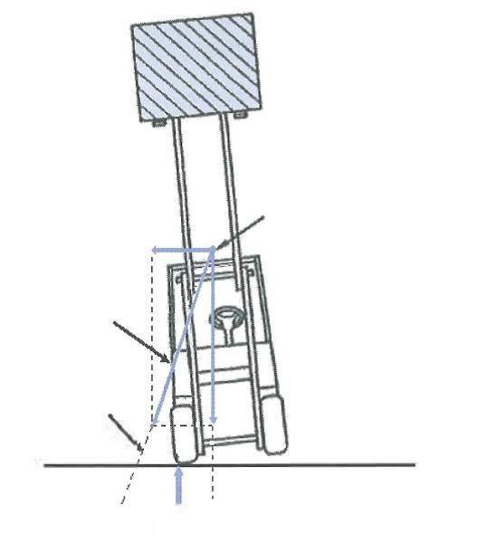
由于离心力而倾翻
整体重心
离心力
合力
若总质量和离心力的合力作用线位于轮胎（支点）之外，则车辆会倾翻。
作用线
支点

